Slide 1


ВУЗопровод
Команда : Лоботомиты

Slide 4
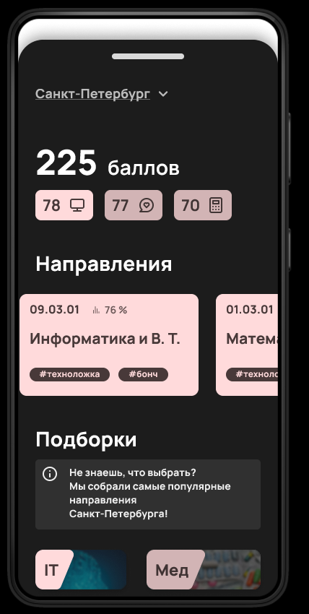
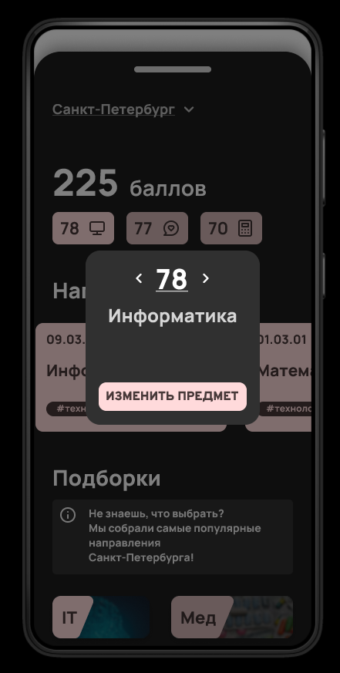
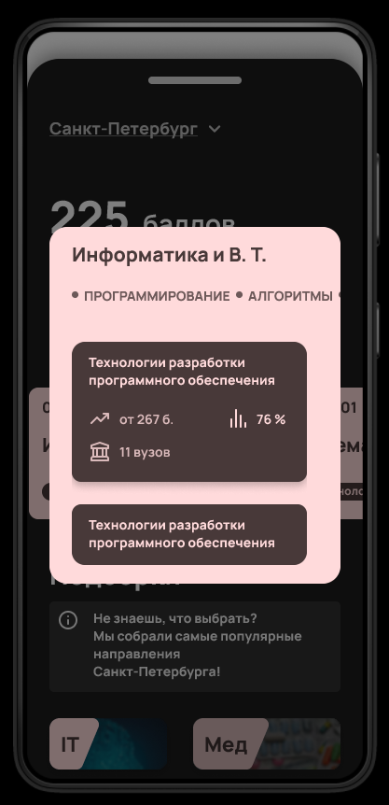
Наше решение
Главная страница
Поле для ввода баллов ЕГЭ
Страница направления

Slide 5
Масштабируемость
Добавление новых вузов и специальностей (например, гумманитарные ВУЗы или ВУЗы из других городов)
Расширение функционала (например, возможность подачи заявления в ВУЗ (через ГосУслуги)

Slide 6

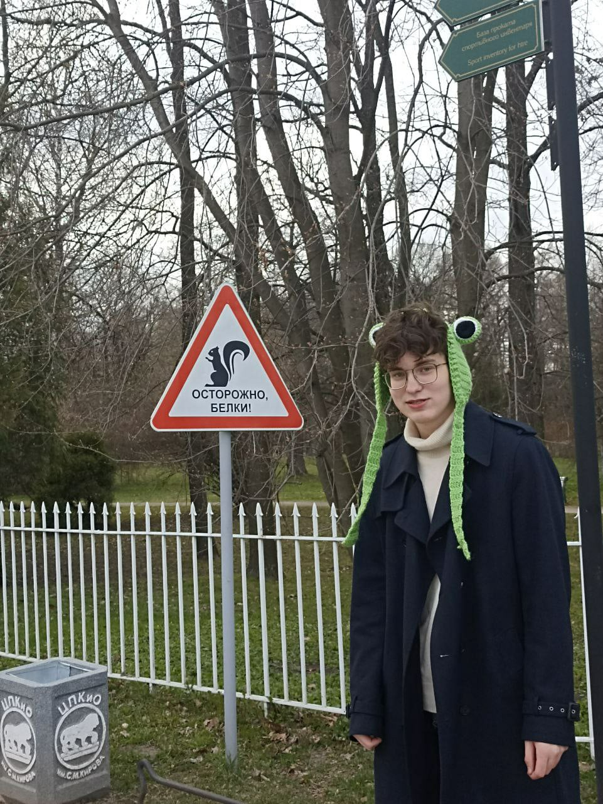


Наша команда
Каражаков-
Креймер
Андрей
Менеджер
Всеволод Рыбник
Backend-разработчик
Фомин Михаил
Дизайнер
Лёша
Frontend–разработчик

Slide 7
ВУЗопровод
Команда : Лоботомиты

